Slide 1

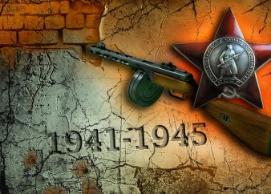
«ИДЕТ ВЕСНА ПОБЕДНЫМ МАЕМ!»
ГОСУДАРСТВЕННОЕ БЮДЖЕТНОЕ ОБЩЕОБРАЗОВАТЕЛЬНОЕ УЧРЕЖДЕНИЕ
СРЕДНЯЯ ОБЩЕОБРАЗОВАТЕЛЬНАЯ ШКОЛА № 591 НЕВСКОГО РАЙОНА САНКТ-ПЕТЕРБУРГА
Виртуальную выставку подготовила заведующий школьной библиотекой Цехановская Я.Б.

Slide 2
Когда это будет, не знаю:
В краю белоногих берез
Победу девятого мая
Отпразднуют люди без слез.
Но мы-то доподлинно знаем,
Нам знать довелось на роду,
Что было девятого мая
Весной в сорок пятом году.
(Сергей Орлов)

Slide 3

9 мая в России отмечается всенародный праздник - День Победы в Великой Отечественной войне 1941-1945 гг., в которой советский народ боролся за свободу и независимость своей Родины против фашистской Германии. Великая Отечественная война являлась важнейшей и решающей частью Второй мировой войны 1939-1945 гг.

Slide 4

9 Мая — это не просто праздник, это — один из великих дней, почитаемый не только в России, но и во многих других странах мира. День Победы — это праздник, важный для каждой семьи и каждого гражданина.

Slide 5
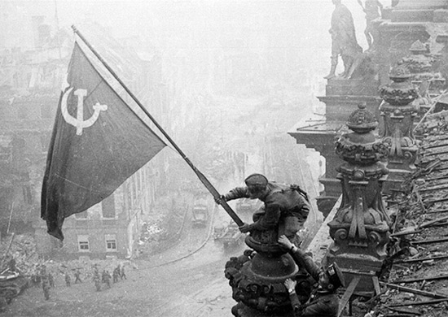
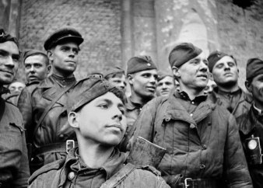
День Победы
Майский праздник –
День Победы
Отмечает вся страна.
Надевают наши деды
Боевые ордена.
Их с утра зовёт дорога
На торжественный парад.
И задумчиво с порога
Вслед им бабушки глядят.
(Т. Белозёров)
Погибшим и живым
Погибшим –
Быть бессменно на посту,
Им жить в названьях улиц и в былинах.
Их подвигов святую красоту
Отобразят художники в картинах.
Живым –
Героев чтить, не забывать,
Их имена хранить в бессмертных списках,
Об их отваге всем напоминать
И класть цветы к подножьям обелисков!

Slide 6
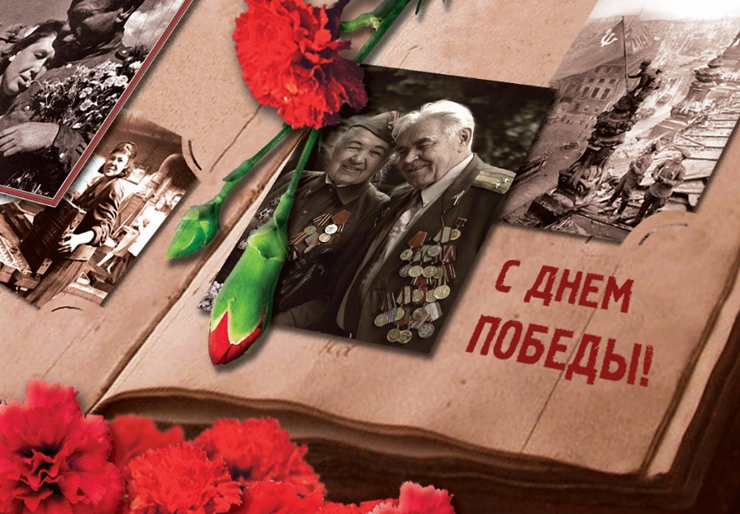
Праздник Победы - это праздник весны,
День пораженья жестокой войны,
День пораженья насилья и зла,
День воскрешенья любви и добра.
Воспоминаний о тех, кто себе
Целью поставил, чтоб впредь этот день
Символом стал всех стараний людей -
В мире и счастье растить малышей.

Slide 7
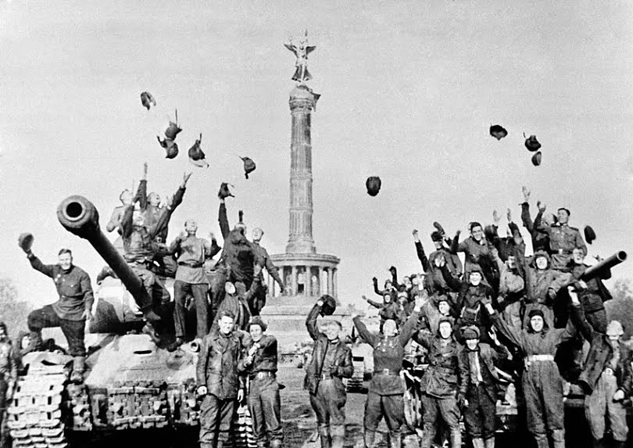
Первый День Победы праздновали как никогда в истории. На улицах люди обнимали и целовали друг друга. Вечером 9 мая в Москве был дан салют Победы, самый большой за всю историю СССР. С той поры День Победы был и остался одним из самых важных и почитаемых праздников в России и СНГ.

Slide 8
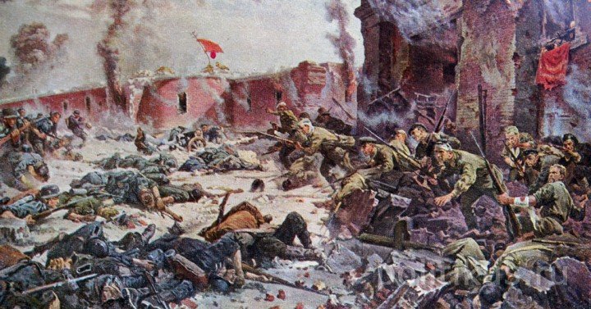
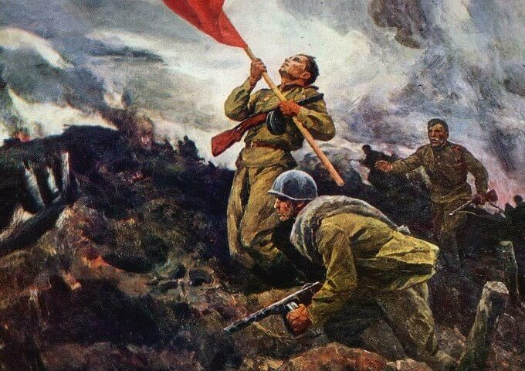
СЛАВА
За пять минут уж снегом талым
Шинель запорошилась вся.
Он на земле лежит, усталым
Движеньем руку занеся.
Он мертв. Его никто не знает.
Но мы еще на полпути,
И слава мертвых окрыляет
Тех, кто вперед решил идти.
В нас есть суровая свобода:
На слезы обрекая мать,
Бессмертье своего народа
Своею смертью покупать. 1942г.
Константин Симонов

Slide 9
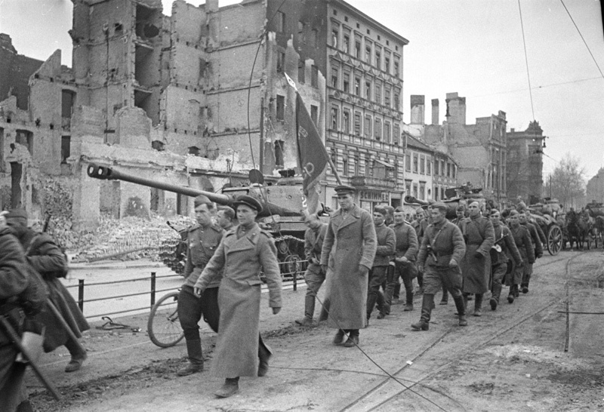
Завершающим этапом войны стала Берлинская операция, в которой приняли участие более 2,5 млн советских солдат, было задействовано 7,5 тысяч самолётов, более 6 тысяч танков и самоходных орудий. Трудно представить себе, каких жертв стоила нашей стране эта победа. По некоторым данным, во время проведения операции Красная Армия ежедневно теряла больше 15 тысяч солдат. Выполняя свой долг, 352 тысячи человек погибли при проведении Берлинской операции.

Slide 10
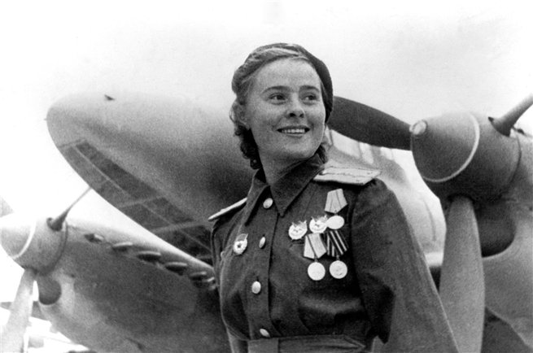
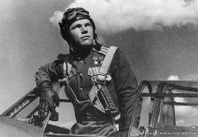
До 1948 года советские граждане отдыхали 9 мая. Далее все силы были брошены на восстановление разбомбленной страны. Ненадолго о дате забыли. Только с инициативы Л. Брежнева продолжилась история праздника 9 мая. День Победы для детей был особой датой. Массовые акции, что проводились, формировали любовь к родине, уважение к тем, кто ее защищал.

Slide 11
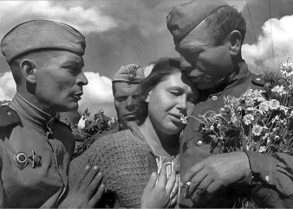
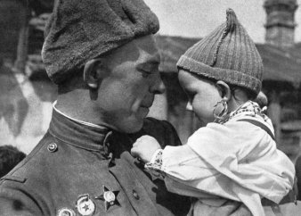
СВЯТАЯ ПАМЯТЬ О ВОЙНЕ
Война, какое жестокое слово,
Война, как больно в груди.
Сейчас мы вспомним с печалью
Далекие годы войны.
Мы не забыли героев,
Память их чтим всегда.
Какое выпало горе
На долю народа тогда.
Без сожаленья, без страха
Шли прадеды наши в бой
За Родину нашу, за радость,
За теплый семейный покой.
С. Алушин,

Slide 12
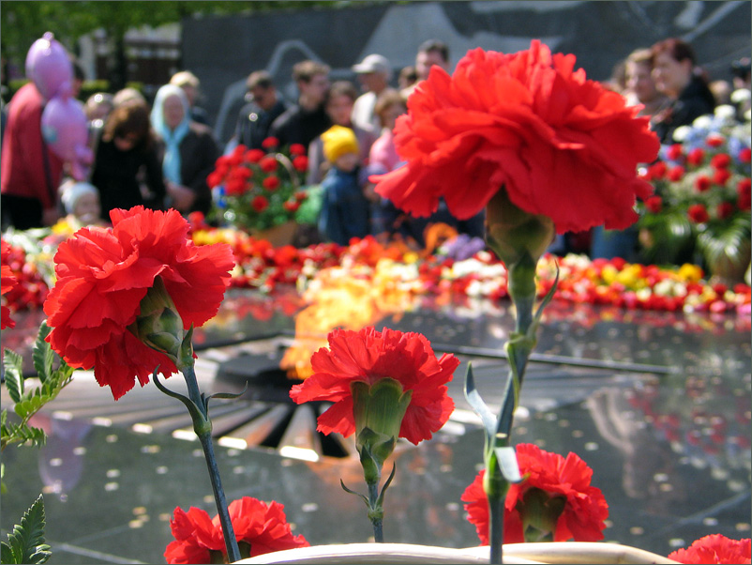
В новой России День Победы остаётся Великим праздником. В этот день граждане всех возрастов без принуждения нескончаемым потоком направляются к памятникам и мемориалам, возлагают к ним цветы и венки. На площадях и концертных площадках проходят выступления известных и самодеятельных артистов, массовые гулянья длятся с утра и до поздней ночи.

Slide 13
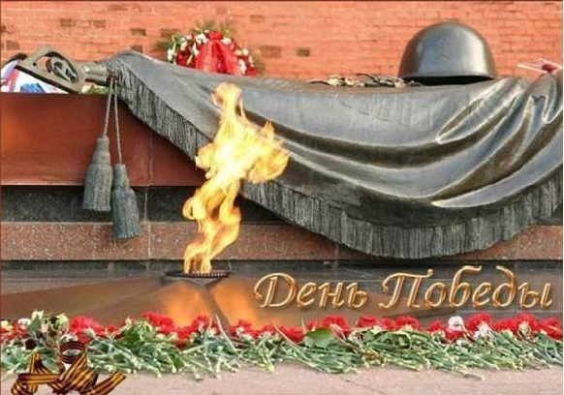
Сложно найти человека, которого бы никоим образом не коснулась ужасная война, унесшая жизни миллионов солдат и мирных граждан. Эту дату никогда не вычеркнут из истории, она останется навечно в календаре, и всегда будет напоминать о тех страшных событиях и великом разгроме фашистских войск.

Slide 14
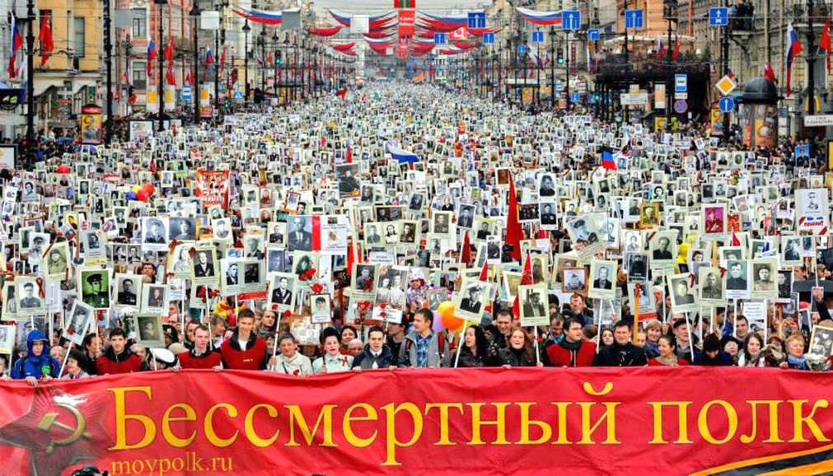
Всероссийский патриотический проект «Бессмертный полк» стартовал в 2012 году в Томске. Уже в 2013 году шествия «Бессмертного полка» состоялось в десятках городов России.

Slide 15
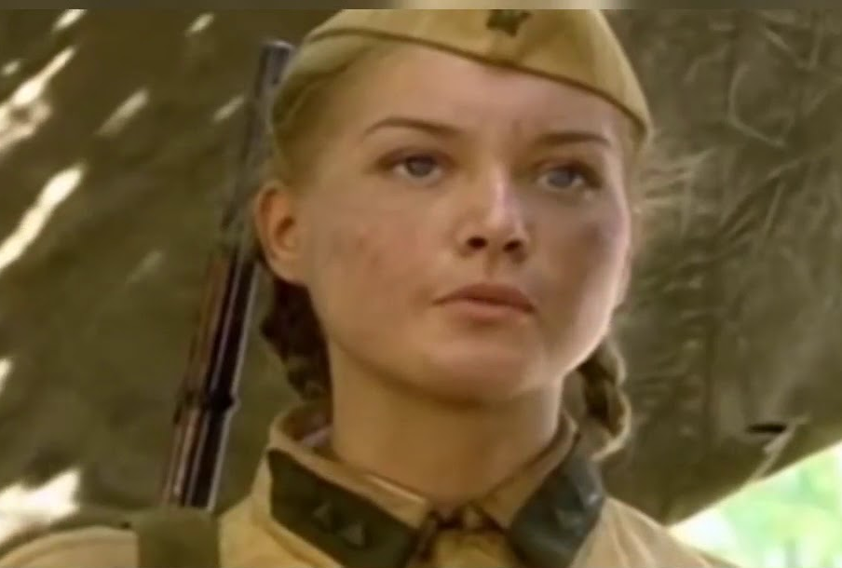
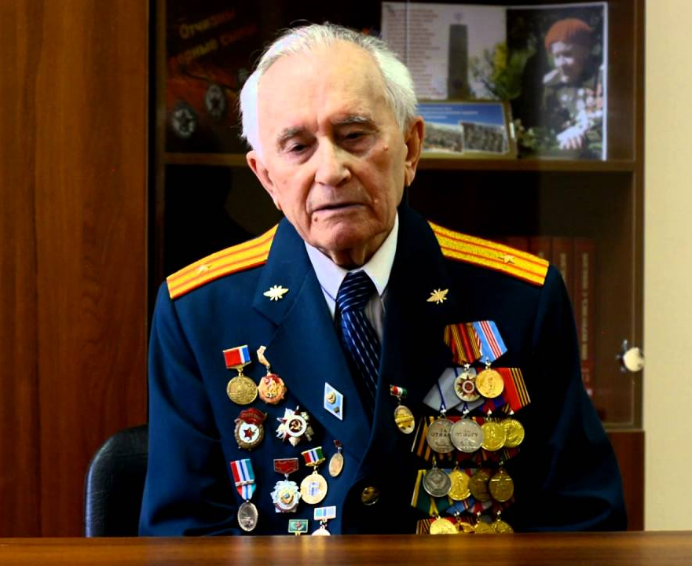
О Великой Отечественной войне 1941- 1945 годов мы знаем по книгам, по фильмам.
Но особые – берущие за душу - это рассказы ветеранов, воспоминания их родственников о той трудной военной поре.

Slide 16


РЕКОМЕНДУЕМАЯ ЛИТЕРАТУРА:

Slide 17




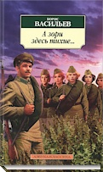


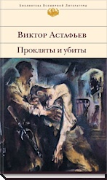



Slide 18








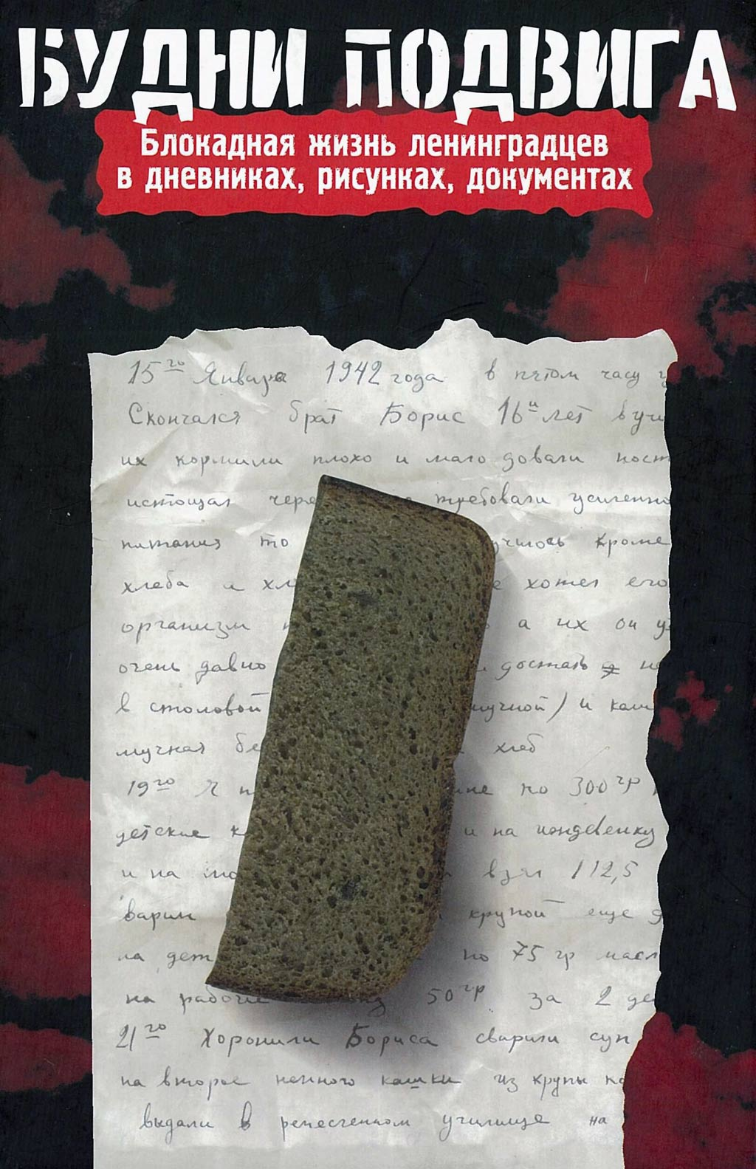


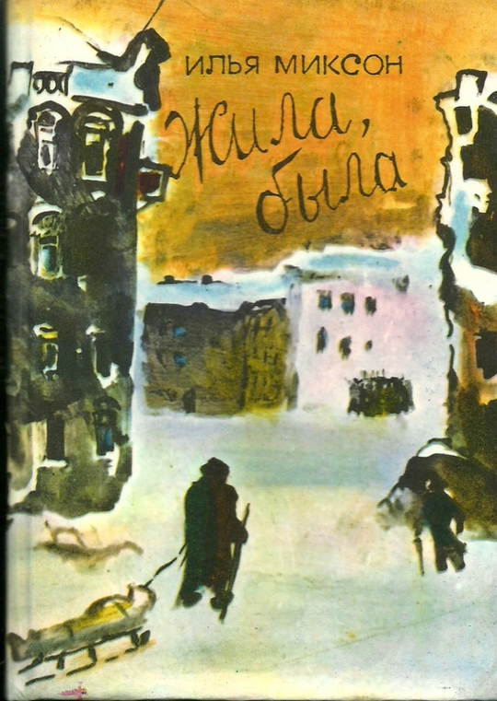

Slide 19





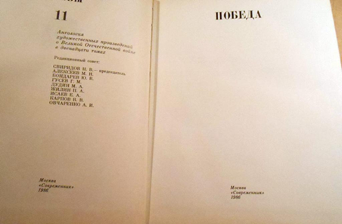


Slide 20
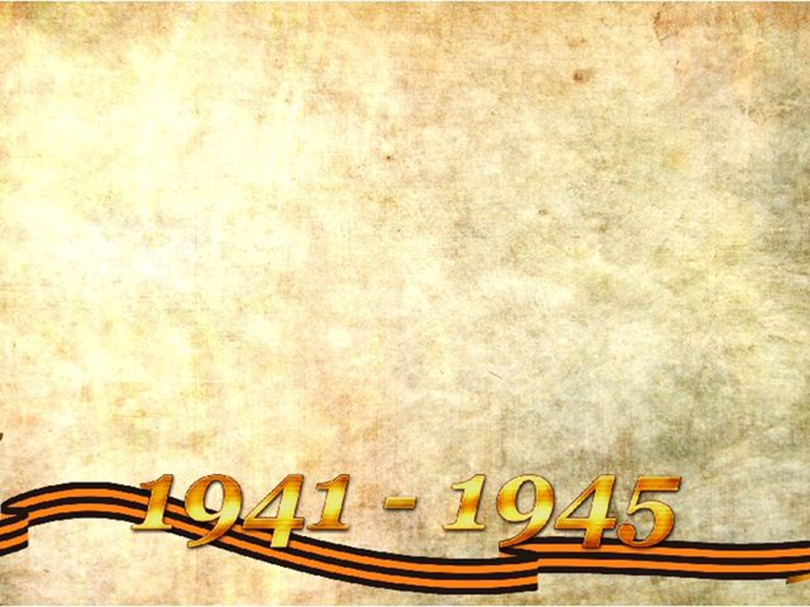
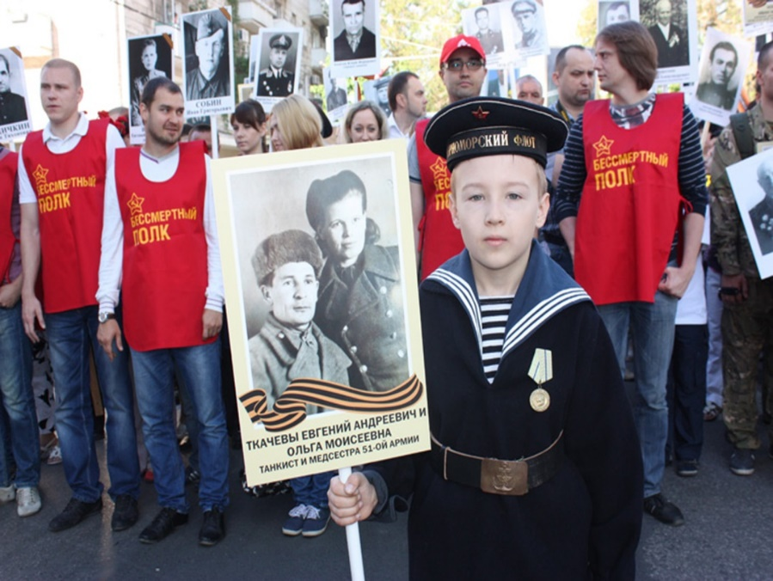
Праздничное шествие собирает десятки миллионов человек на улицах городов и сел нашей страны. В Москве и Санкт-Петербурге, где в 2017 году в акции приняли участие до миллиона и семисот тысяч человек соответственно.

Slide 21


